Slide 1

漢字
LESSON 2

Slide 2
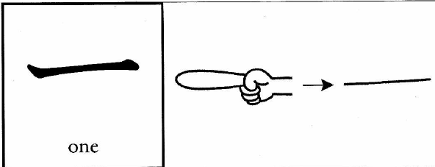
一
いち
ひと・つ
(NHẤT)
Notes:
一つ：ひとつ
一日：いちにち、ついたち
一人：ひとり
一月：いちがつ

Slide 3
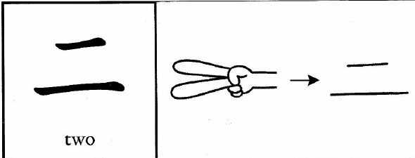
二
に
ふた・つ
(NHỊ)
Notes:
二つ：ふたつ
二月：にがつ

Slide 4
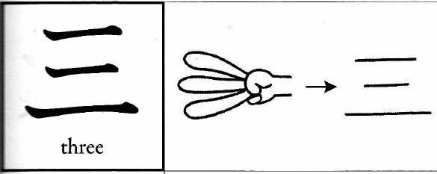
三
さん
みっ・つ
(TAM)
Notes:
三つ：みっつ
三月：さんがつ

Slide 5
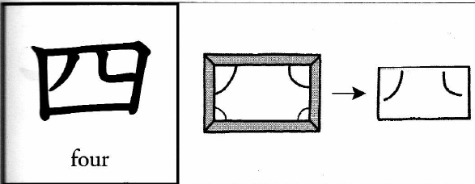
四
し
よん
よっ・つ
(TỨ)
Notes:
四つ：よっつ
四日：よっか
四月：しがつ
四：よん

Slide 6
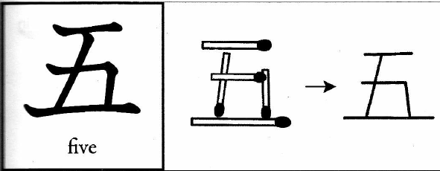
五
ご
いつ・つ
(NGŨ)
Notes:
五つ：いつつ
五月：ごがつ
五日：いつか

Slide 7
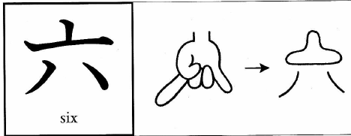
六
ろく
むっ・つ
(LỤC)
Notes:
六つ：むっつ
六月；ろくがつ
六日：むいか
六人：ろくにん

Slide 8
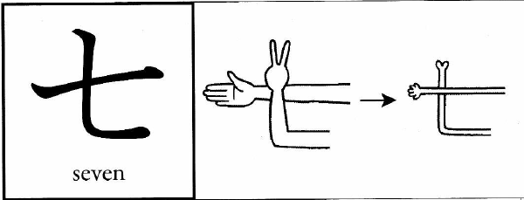
七
しち
なな
なな・つ
(THẤT)
Notes:
七つ：ななつ
七：なな
七月：しちがつ
七日：なのか

Slide 9
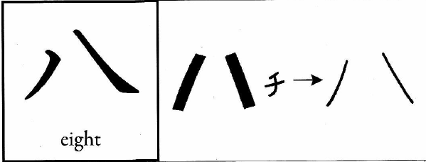
八
はち
やっ・つ
(BÁT)
Notes:
八つ：やっつ
八月：はちがつ
八日：ようか
八人：はちにん

Slide 10
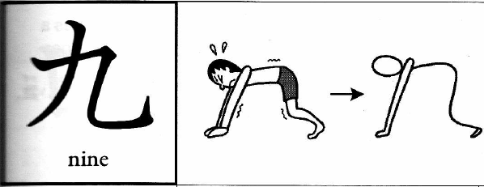
九
きゅう
く
ここの・つ
(CỬU)
Notes:
九つ：ここのつ
九月：くがつ
九日：ここのか
九人：きゅうにん

Slide 11
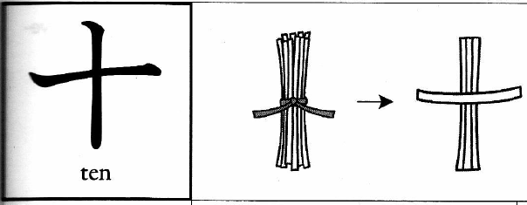
十
じゅう
とお
(THẬP)
Notes:
十月：じゅうがつ
十：とお
二十三：にじゅうさ
三十九：さんじゅうきゅう

Slide 12
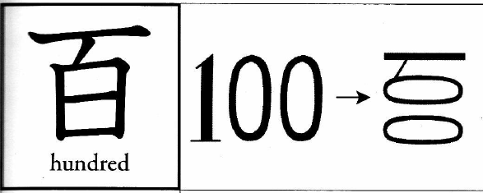
百
ひゃく
(BÁCH)
Notes:
百円：ひゃくえん
百五十：150 ひゃくごじゅう
三百：さんびゃく
六百：ろっぴゃく

Slide 13
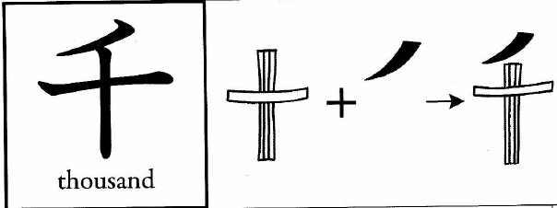
千
せん
(THIÊN)
Notes:
千円：せんえん
千年：せんねん
千九百九十年：1990

Slide 14
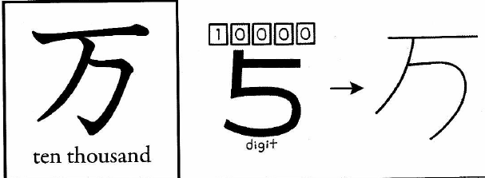
万
万
まん
(VẠN)
Notes:
一万円：いちまんえん

Slide 15
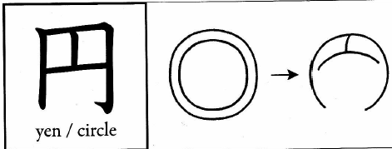
円
えん
(VIÊN)
Notes:
五千円：ごせんえん

